Slide 1
Муниципальное бюджетное общеобразовательное учреждение
«Нижненарыкарская средняя общеобразовательная школа»
Профессиональный конкурс
«Я - классный руководитель»
2024 год

Slide 2
Брылянт Юлия Михайловна
МБОУ «Нижне-Нарыкарская
средняя общеобразовательная
школа»
учитель начальных классов,
классный руководитель

Slide 3
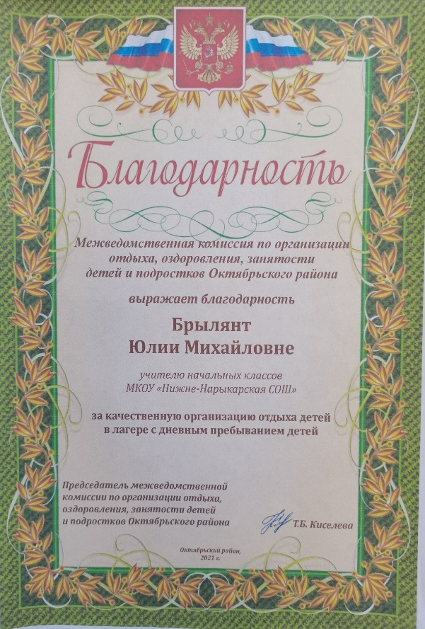
Творческий путь - совершенствовать мастерство
Мастерство в сфере постановки целей, видения смысла жизни и предназначении, в способности и желании анализировать и примерять самые различные варианты, синтезировать их неожиданным образом, порождая таким образом новые идеи, новые ценности и новый мир.

Slide 4
Воспитание человека – человека, создающего и открывающего знания
Находчивого
Наблюдательного
Самостоятельного
Уверенного в себе

Slide 5
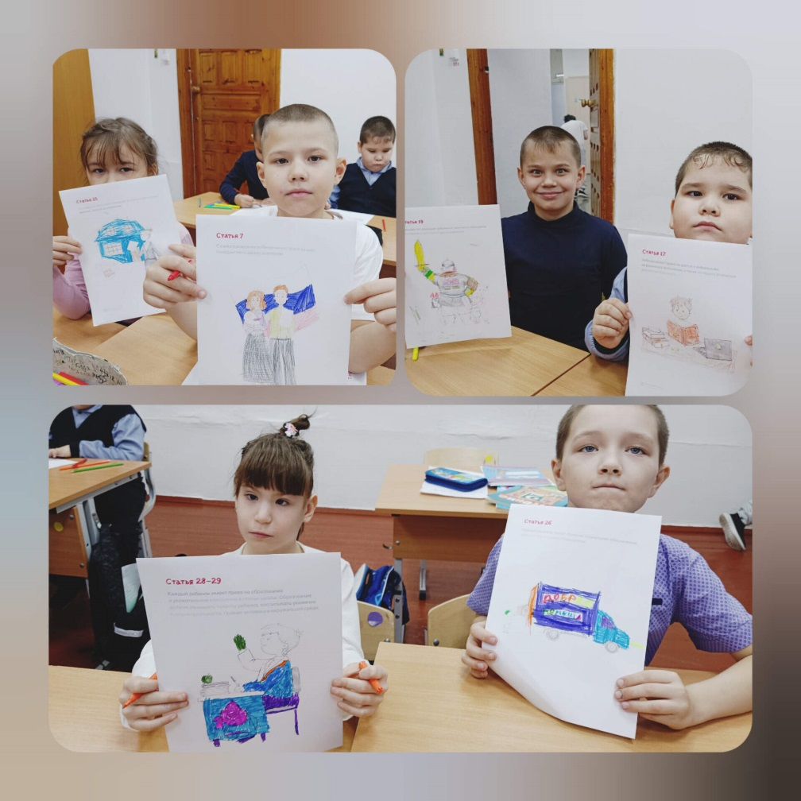
Получает, ищет и обрабатывает информацию, фантазирует

Slide 6
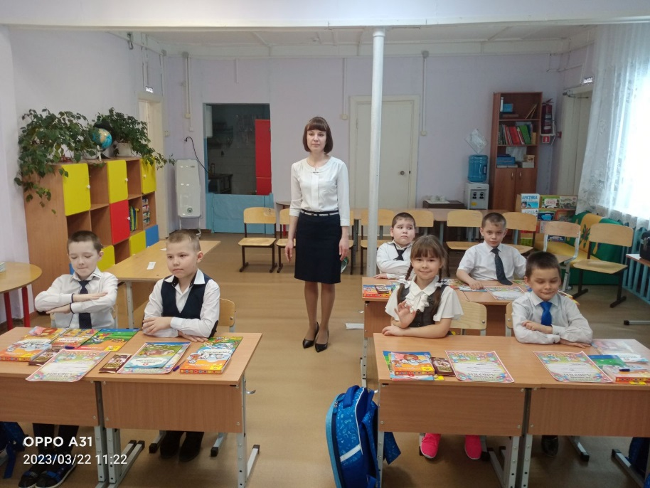
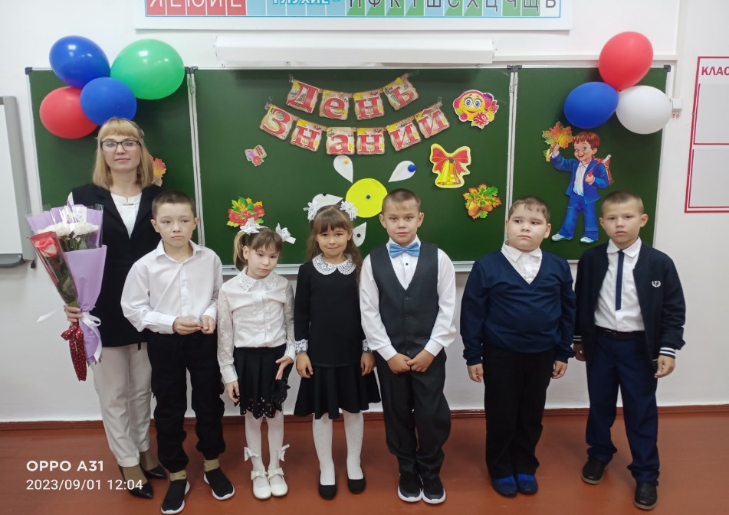
Активно включается в проекты и умеет находить новые решения

Slide 7
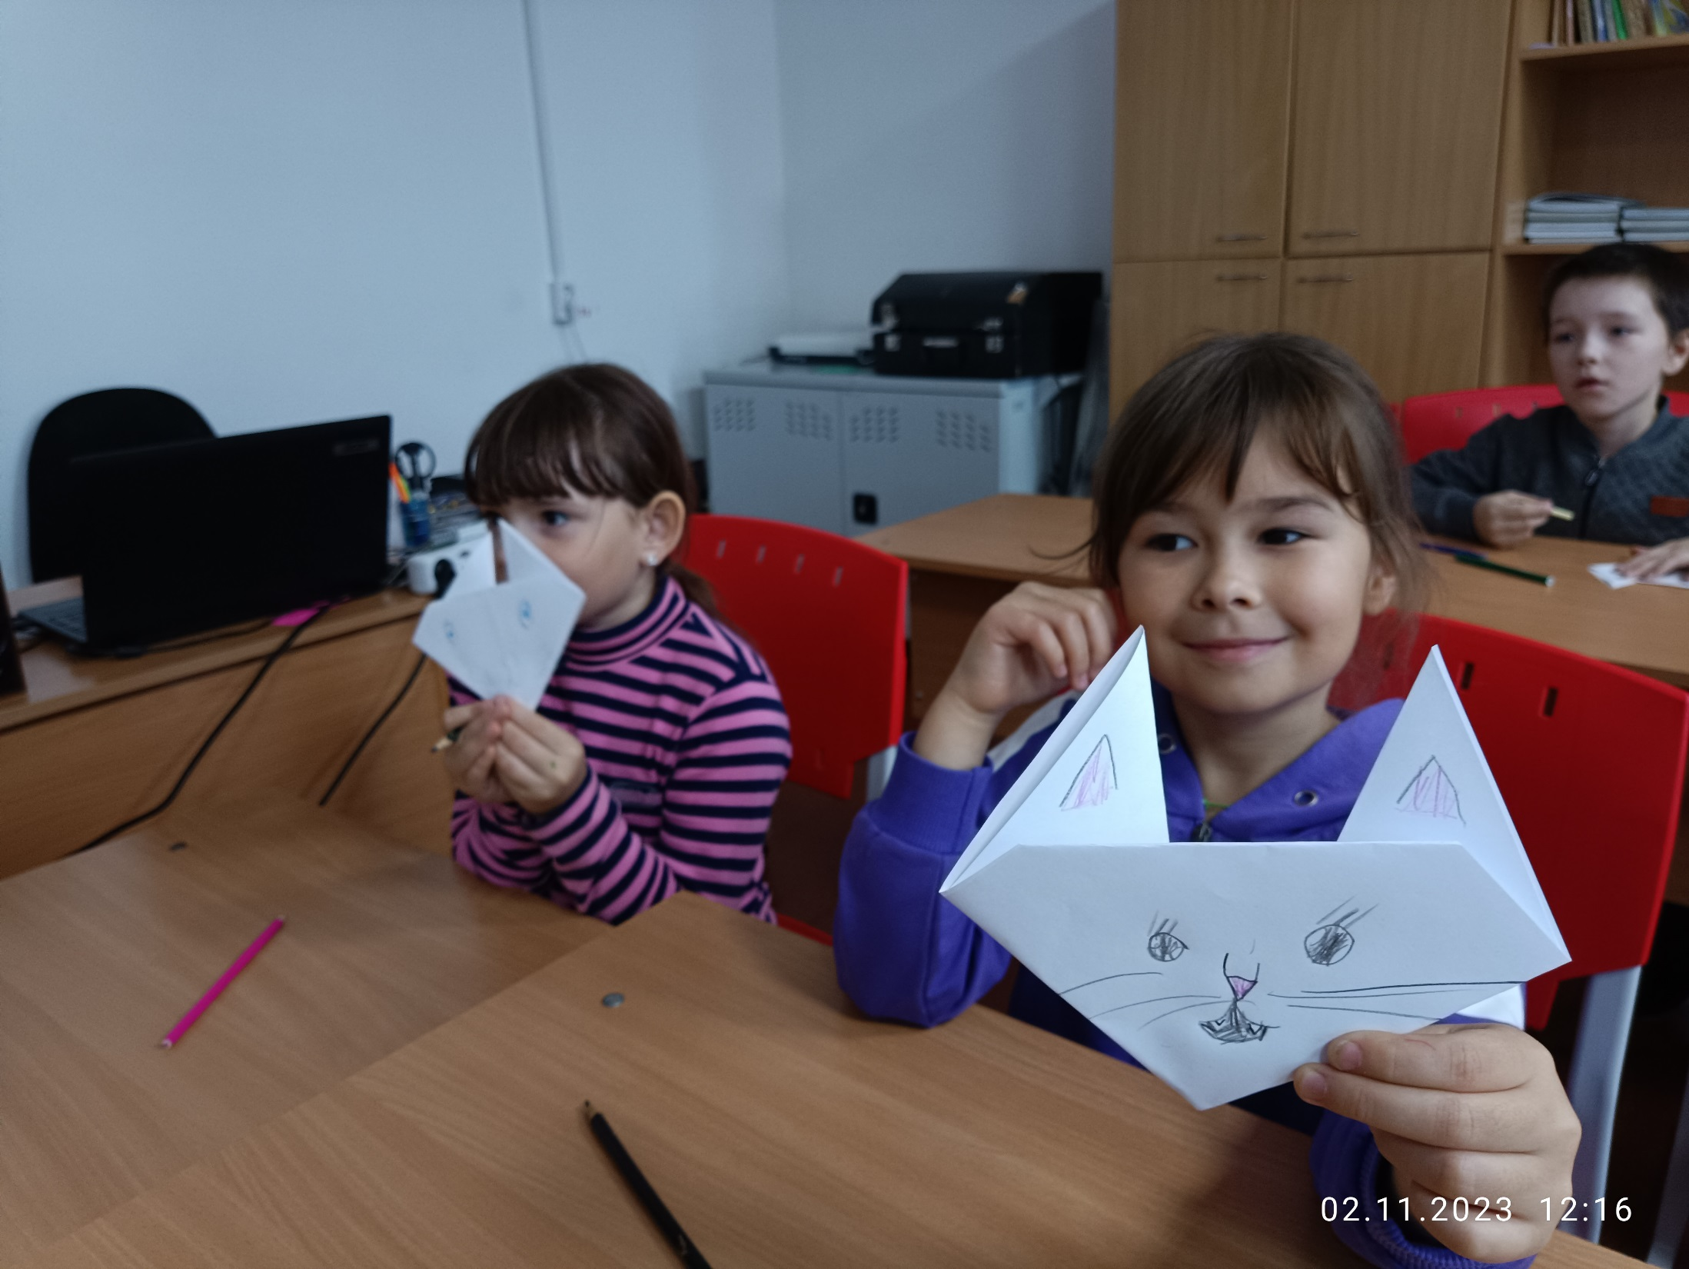
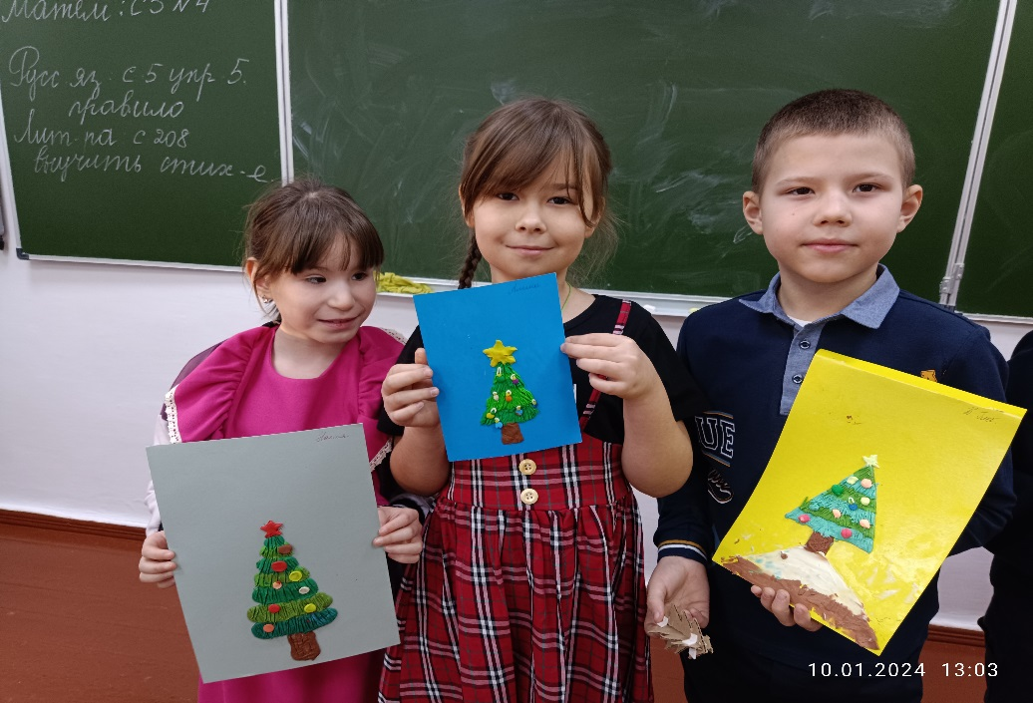
Умеет сотрудничать и работать в группе

Slide 8
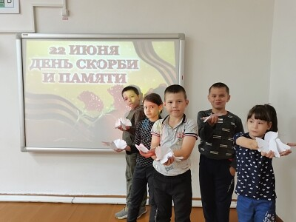
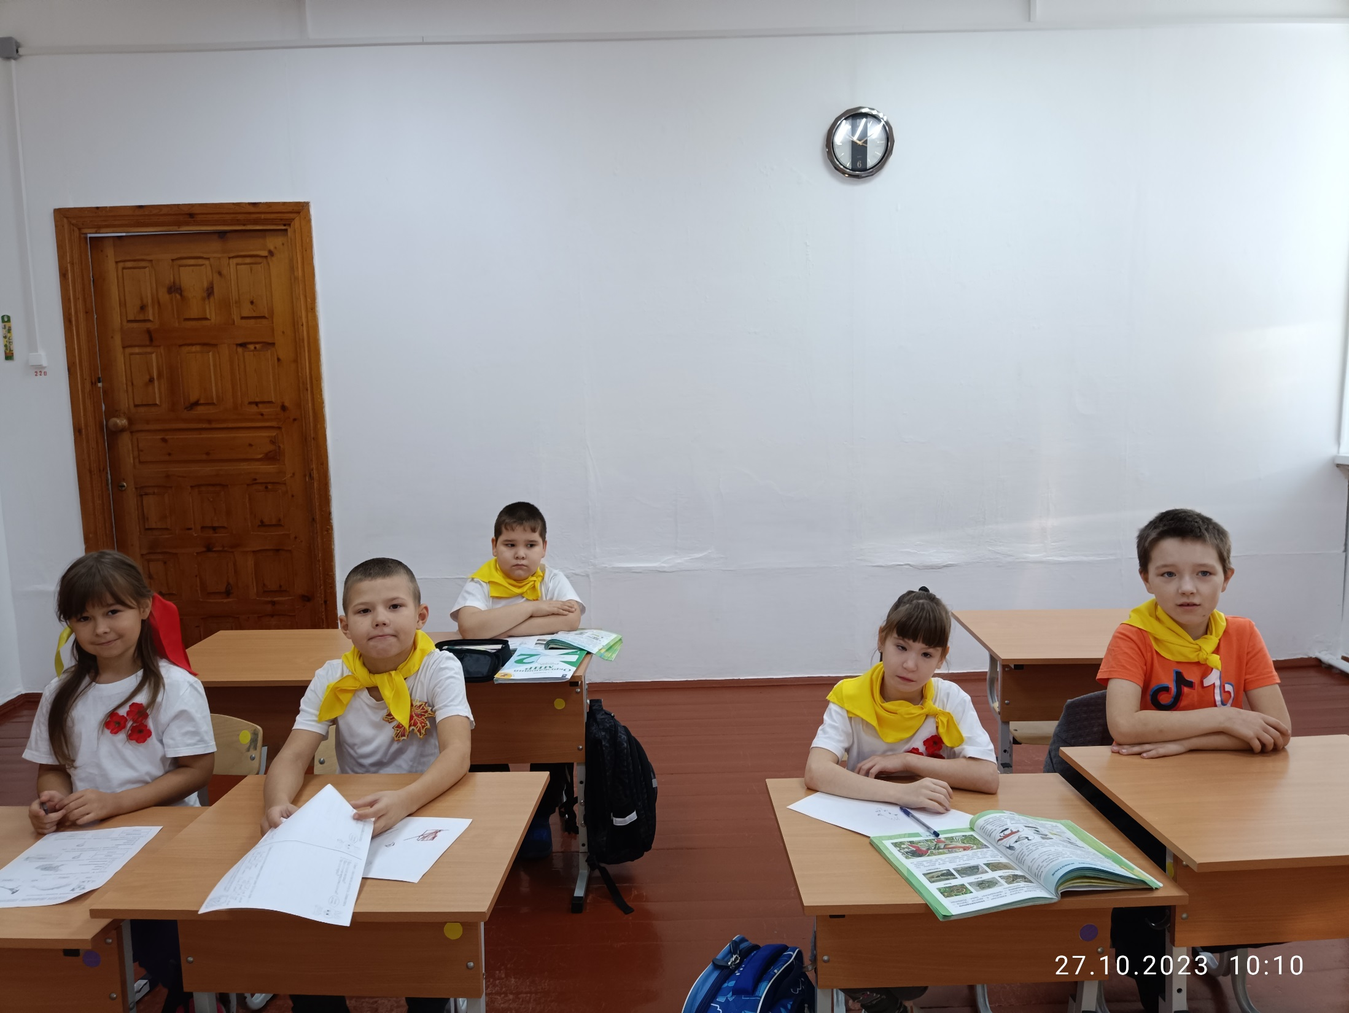
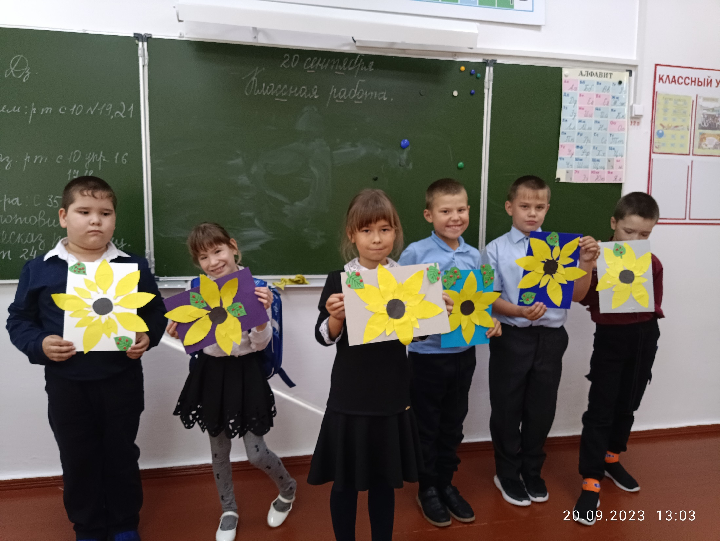
Умеет задавать вопросы, вступать в диалог, вести дискуссии, отстаивать свою точку зрения

Slide 9
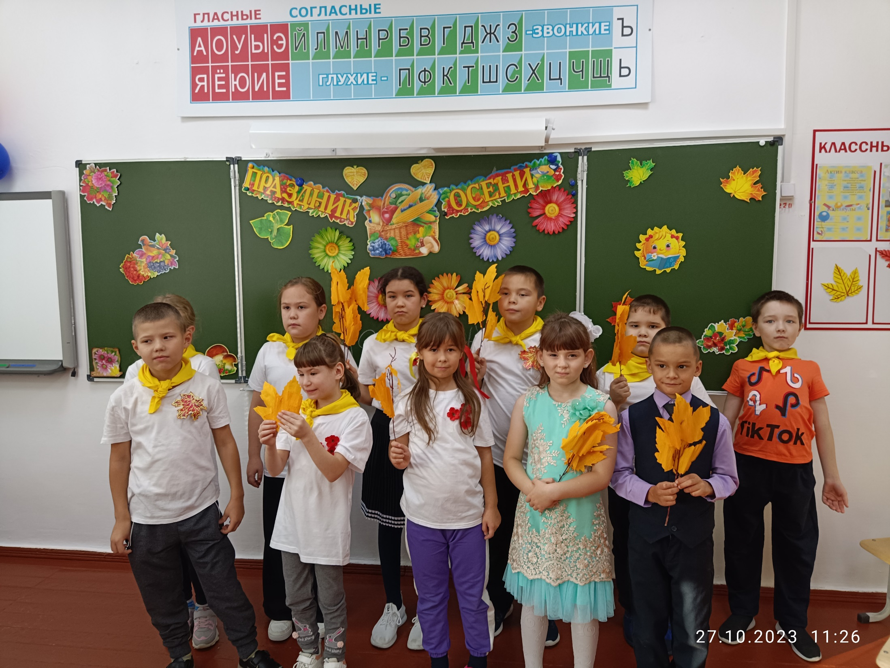
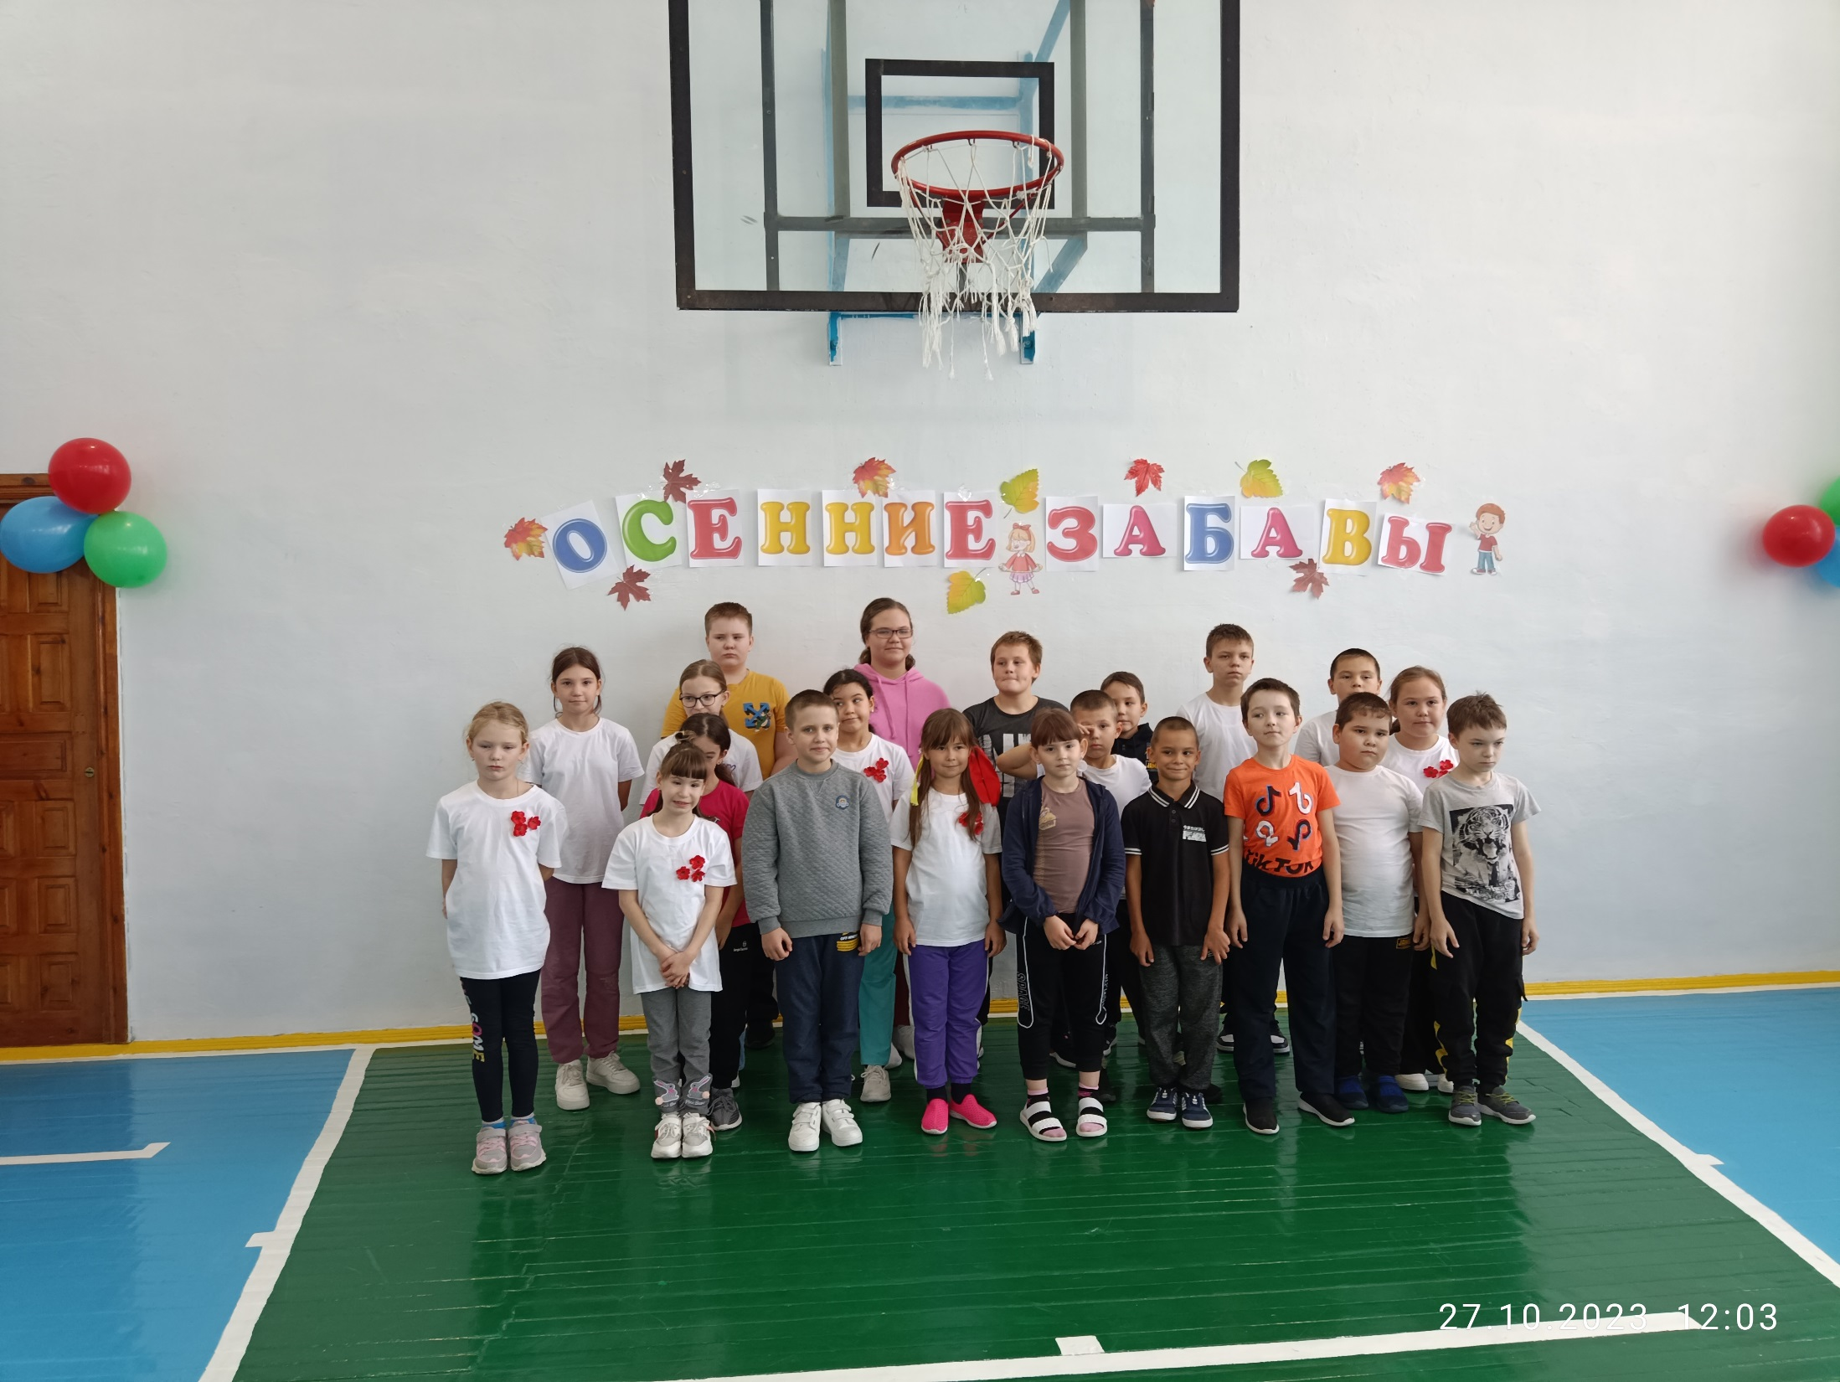
Умеет общаться с другими людьми

Slide 10
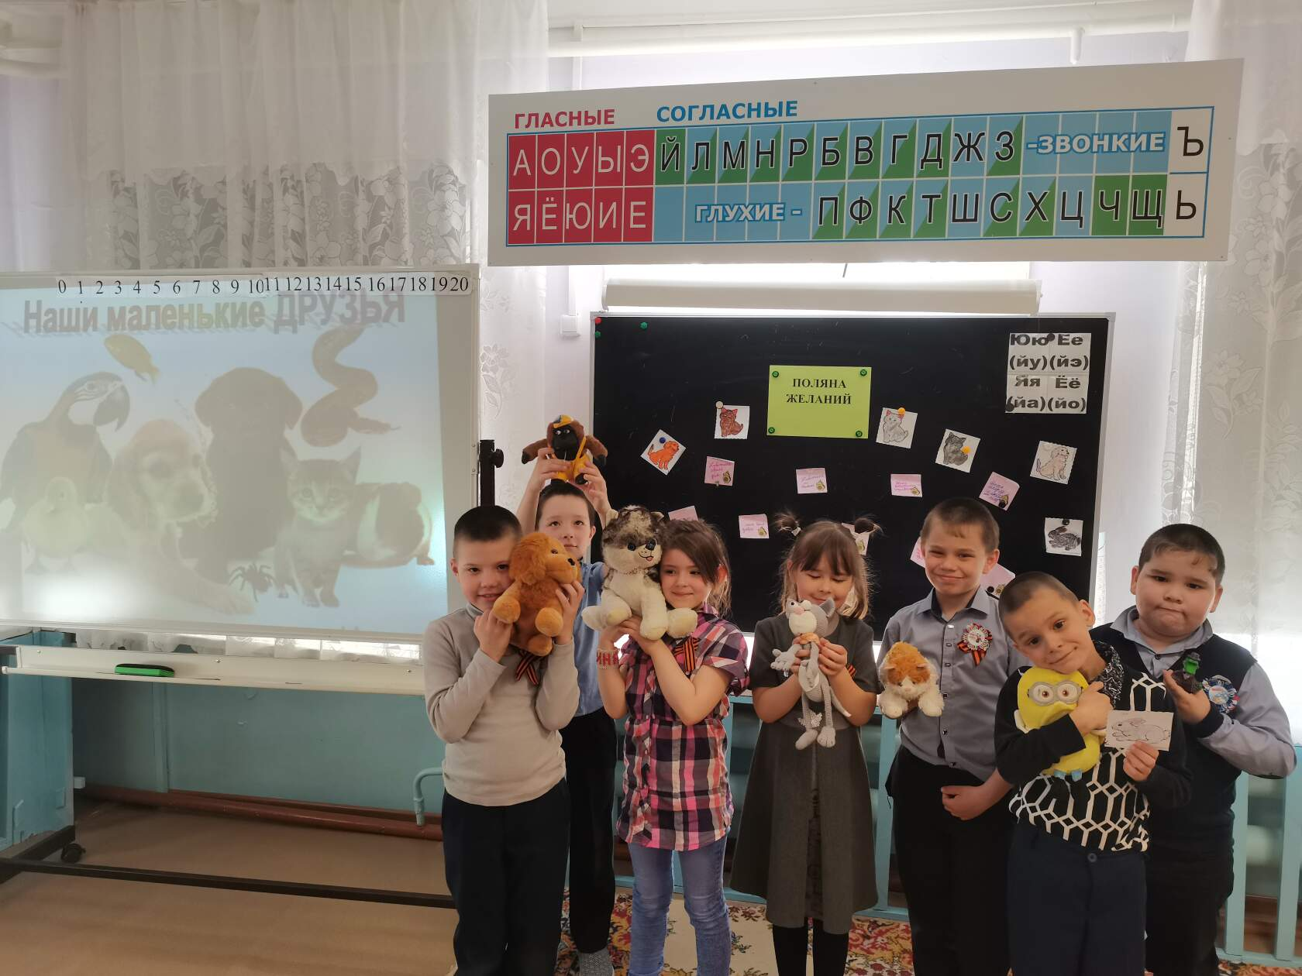
Способен сопереживать, сочувствовать, проявлять внимание к другим людям, животным, природе

Slide 11
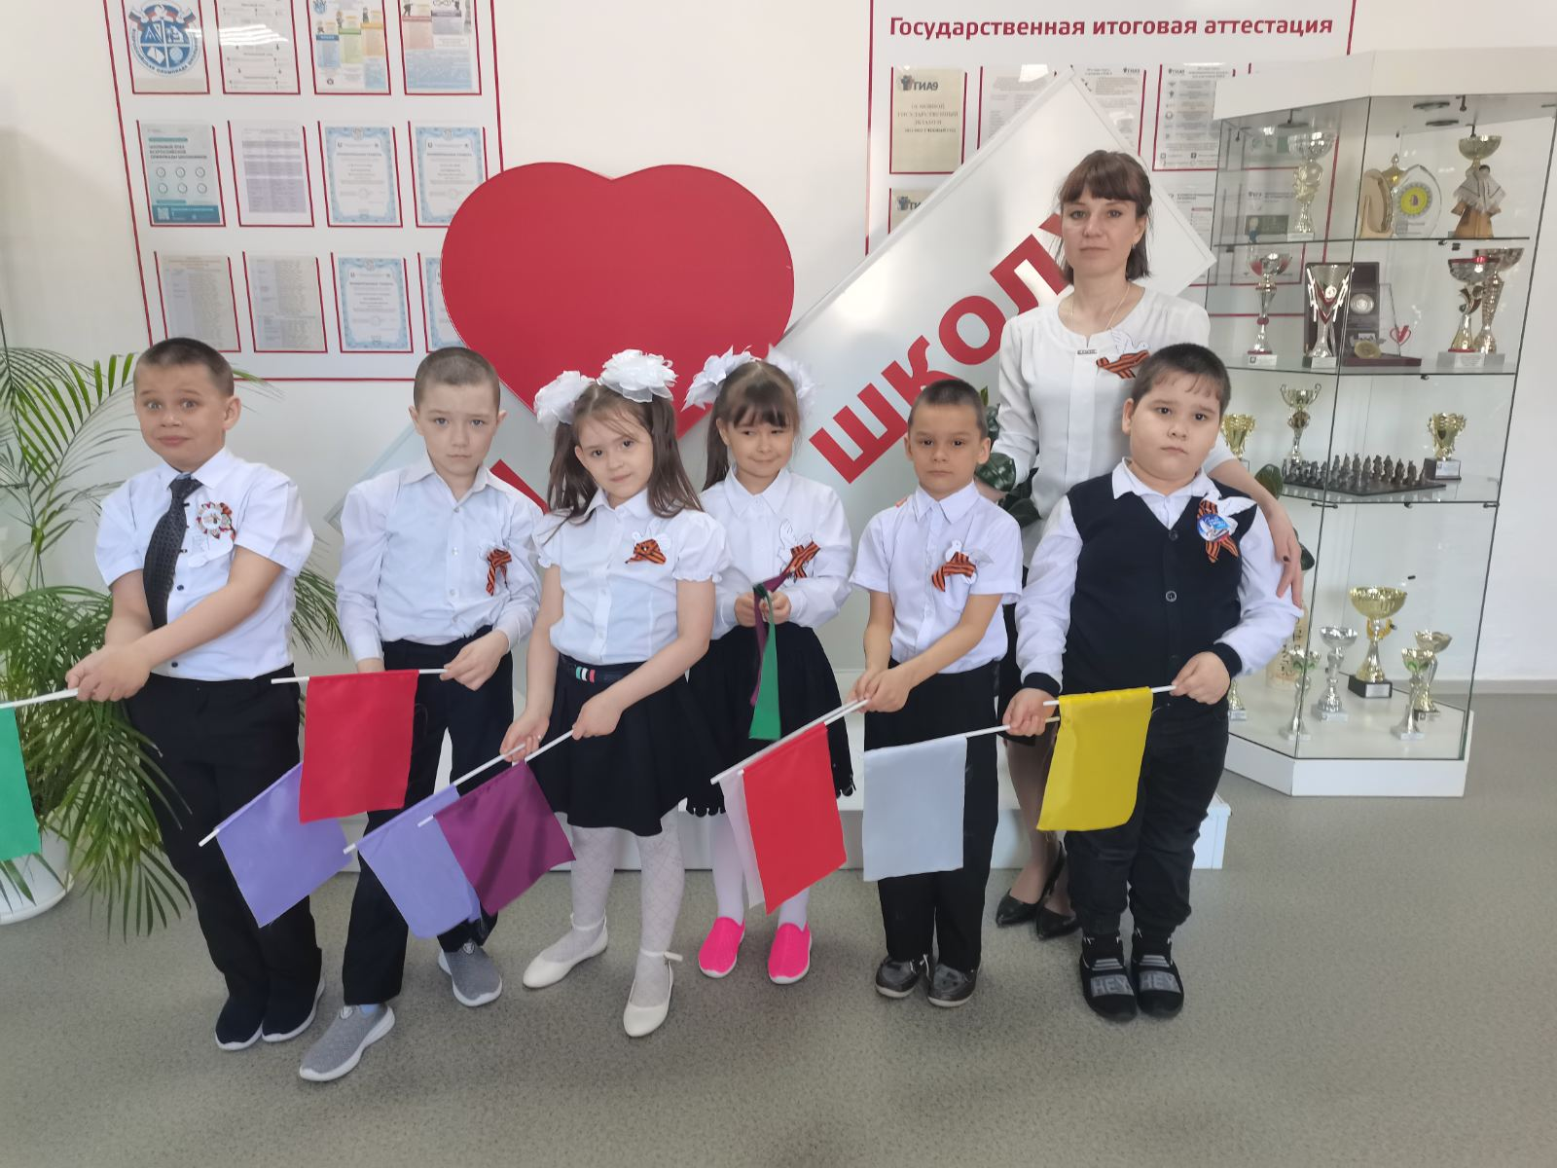
Воспитание – это великое дело: им решается участь человека.
В.Г. Белинский
«Педагог – он вечно созидатель.
Он жизни учит и любви к труду.
Я педагог, наставник, воспитатель.
За что благодарю судьбу!»

